Slide 1
Thiết kế bảng
Bài 6: Phần II
Xây dựng trang web Thiết kế bảng

Slide 2

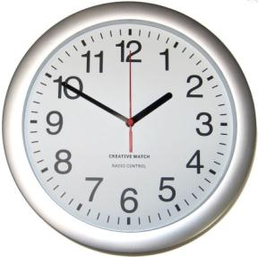
Điểm danh

Slide 3

Nội dung bài học
Review nội dung bài học online 1
Thảo luận các tình huống trong bài online 1
Trình bày chuyên đề
Giới thiệu bài học online 2

Slide 4

Review bài online

Slide 5
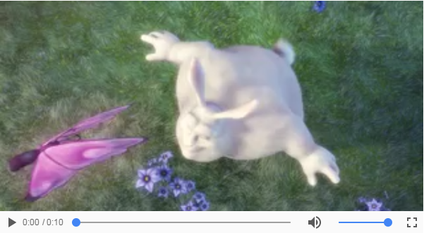
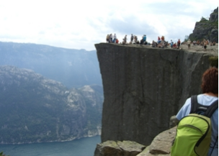

Đa phương tiện
<video>
<flash>
<audio>

Slide 6

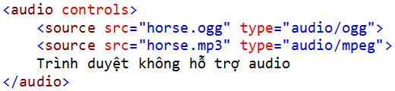
Audio
1 dạng audio
Nhiều dạng audio
@src: đường dẫn audio
@controls: hiển thị thanh điều khiển
@autoplay: tự động play
@loop: tự play lặp lại

Slide 7

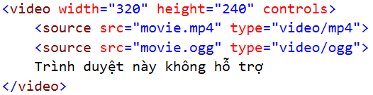
Video
1 dạng video
Nhiều dạng video

Slide 8
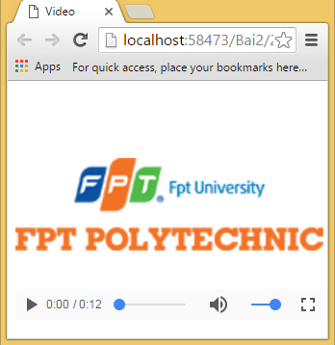
Các thuộc tính video
@src
Đường dẫn video
@poster
Ảnh đại diện
@controls
Thanh điều khiển
@autoplay
Tự chạy hay không (mặc định là không tự chạy)
@loop
Lặp lại hay không (mặc định là không lặp)

Slide 9
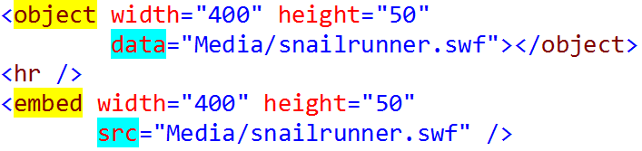
Flash
<embed> và <object> cho phép bạn nhúng flash vào trang web

Slide 10
Thảo luận

Slide 11
Thảo luận
Cho biết thẻ sau đây nhúng vào trang web để làm gì?
<audio
src="media/audio.mp3"
loop
autoplay>
</audio>

Slide 12
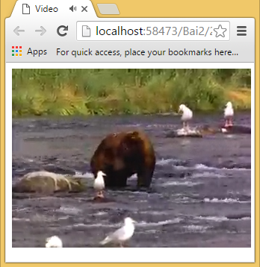
Thảo luận
Làm thế nào để chèn logo vào trước video. Sau khi nhấp nút play thì logo biến mất và video chạy.

Slide 13
Chuyên đề
Phân nhóm
Bốc thăm chuyên đề
Thảo luận
Trình bày

Slide 14



Chia nhóm thuyết trình
Mỗi nhóm tối đa 5 sinh viên
Mỗi nhóm thảo luận một bài tập trong lab hoặc GV giao.
Chọn 2 nhóm lên thuyết trình
Chuyên đề 3
Chuyên đề 1
Chuyên đề 4
Chuyên đề 2
Notes:
Tối đa 5 thành viên

Slide 15
Bài học online 2

Slide 16
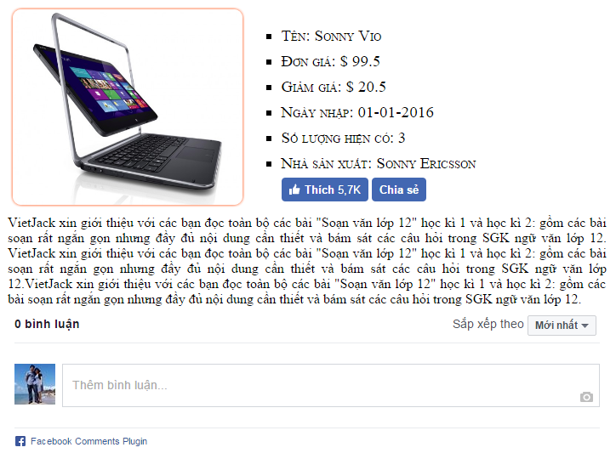
Tích hợp các tiện ích facebook
Nút Like và nút Share
Comment
Video
Post

Slide 17

Tóm tắt bài học
Đa phương tiện
Audio
Video
Flash
Thảo luận
Trình bày chuyên đề
Giới thiệu bài mới

Slide 18


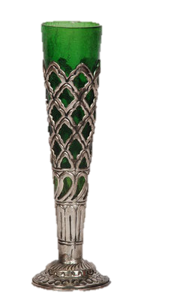
Cảm ơn

